Slide 1
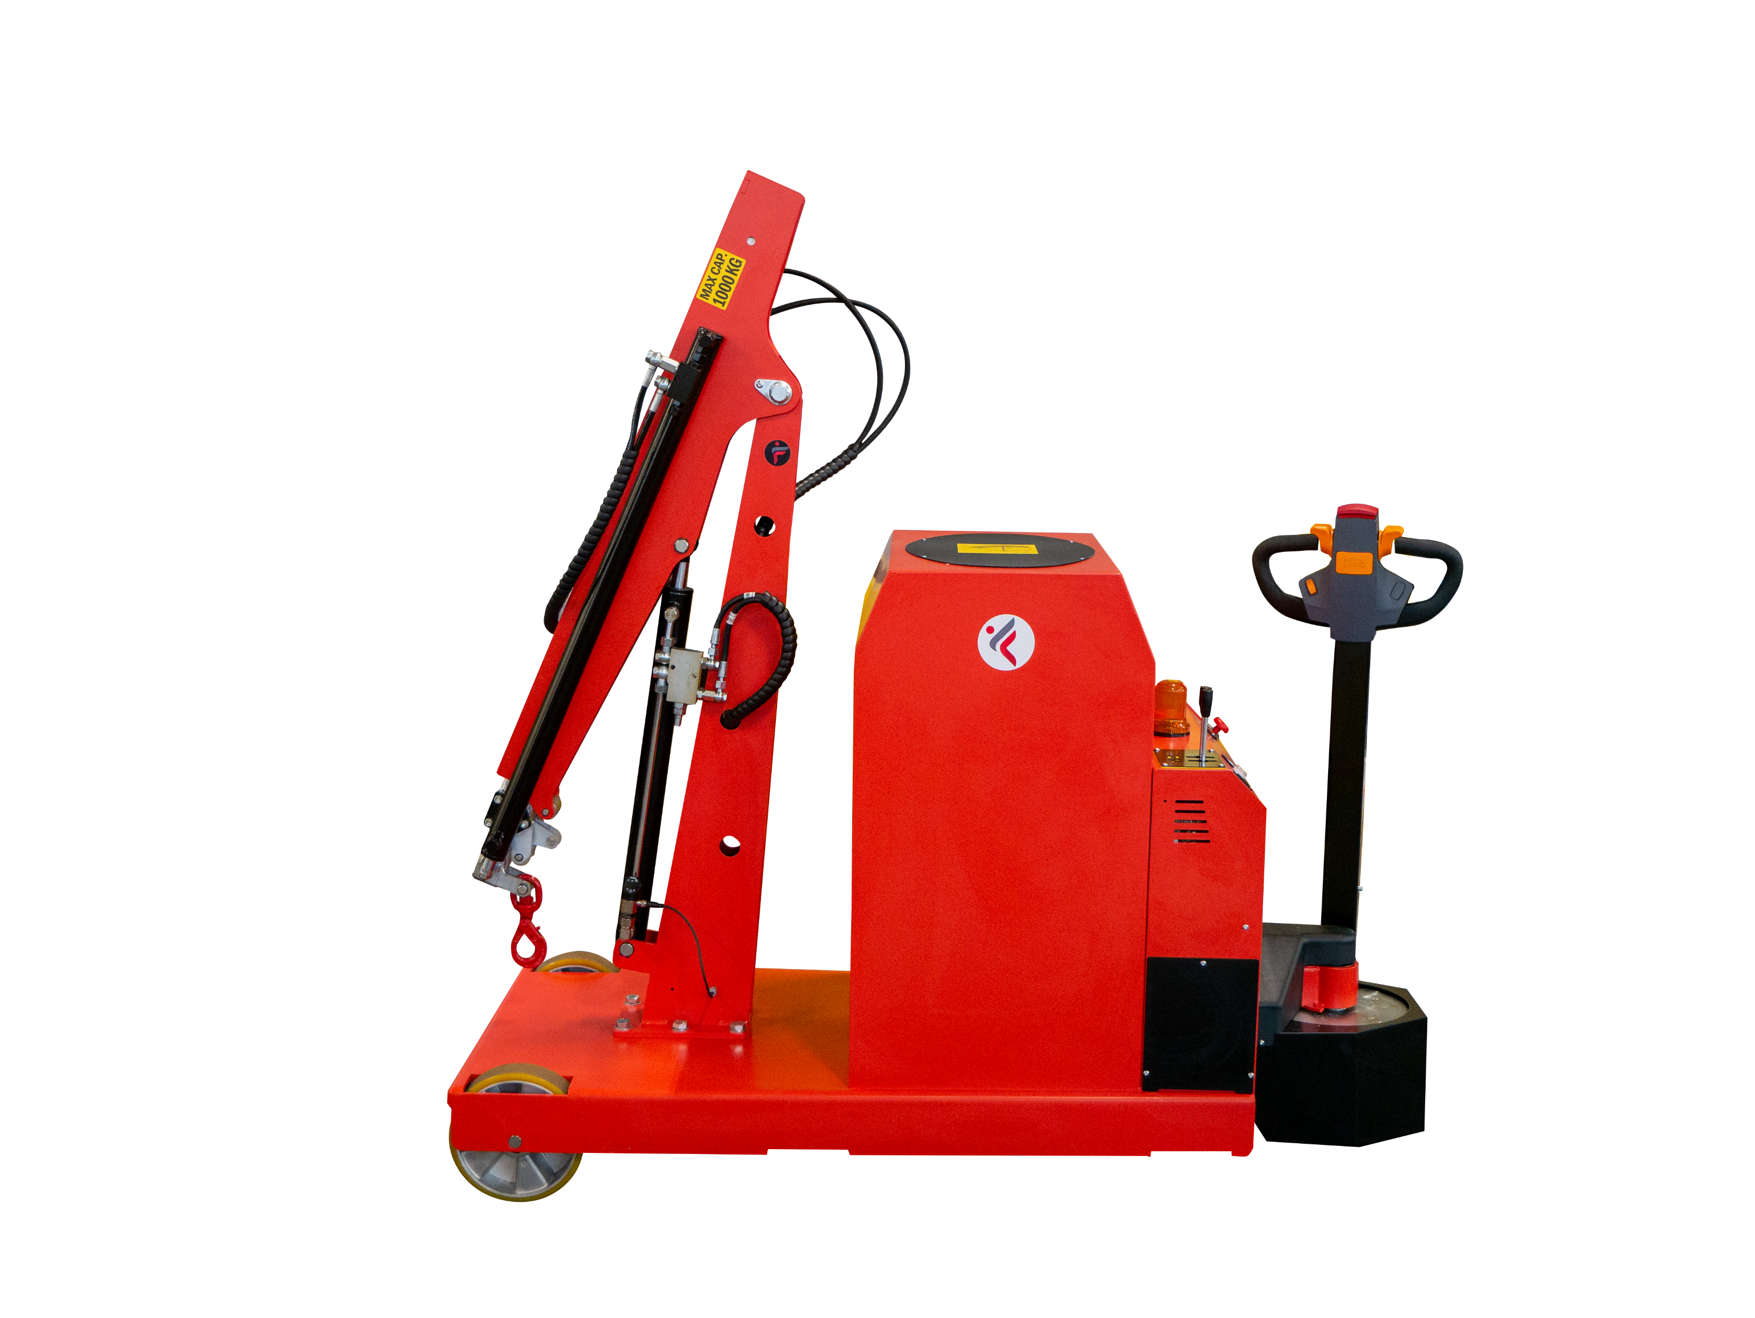
GRUE 1.000 KG AVEC TRACTION ÉLECTRIQUE
FLEX F1000SBL AVEC LEVIERS
FLEX F1000SBR AVEC TÉLÉCOMMANDE
CAPACITÉ 1000 KG – GRUE AVEC EXTENSION ÉLECTRIQUE
La grue mobile FLEX F1000SB est une grue électrique avec une capacité maximale de 1000 kg et une extension électrique avec un porte-à-faux de 1400 mm. Cette solution de levage et manutention offre une maniabilité exceptionnelle dans des espaces restreints. L’une des principales caractéristiques de cette grue à contrepoids est qu’il n’y a pas de stabilisateurs, de sorte que cette grue offre une mobilité maximale avec une charge suspendue. C’est donc une grue mobile universelle pour des applications illimitées qui peut être utilisée sur différents postes de travail. Notre équipement de levage Flex F1000SB est idéal pour placer des moules et diverses charges sur des obstacles/barrières, dans des machines 3D, des tours, des ouvertures étroites, des chaînes de montage et sur des protections périmétriques. Elle est équipée de série d’un dispositif de limitation de charge dynamique qui empêche la grue d’être chargée au-delà de sa capacité maximale à chaque point d’extension. Manutention et levage de charges dans le plein respect de toutes les exigences de la législation en vigueur en matière de santé et de sécurité.
Données techniques | UM | FLEX F1000SB
Poids | [kg] | 1600
Capacité max. | [kg] | 1000
Moteur levage | [W] | 800
Moteur traction | [W] | 1200
Capacité du réservoir | [L] | 3
Batteries et chargeur
2 Batteries AGM |  | 1 Chargeur
[V] | [A] | [V] | [A]
2 x 12 | 2 x 120 | 24 | 12
Flex Lifting - une marque du Groupe AxA srl
Via Morandi 21, 40060 Toscanella di Dozza (Bologna) Italy Tel +39 0542673434 email: info@flexlifting.com website: www.flexlifting.com

Slide 2
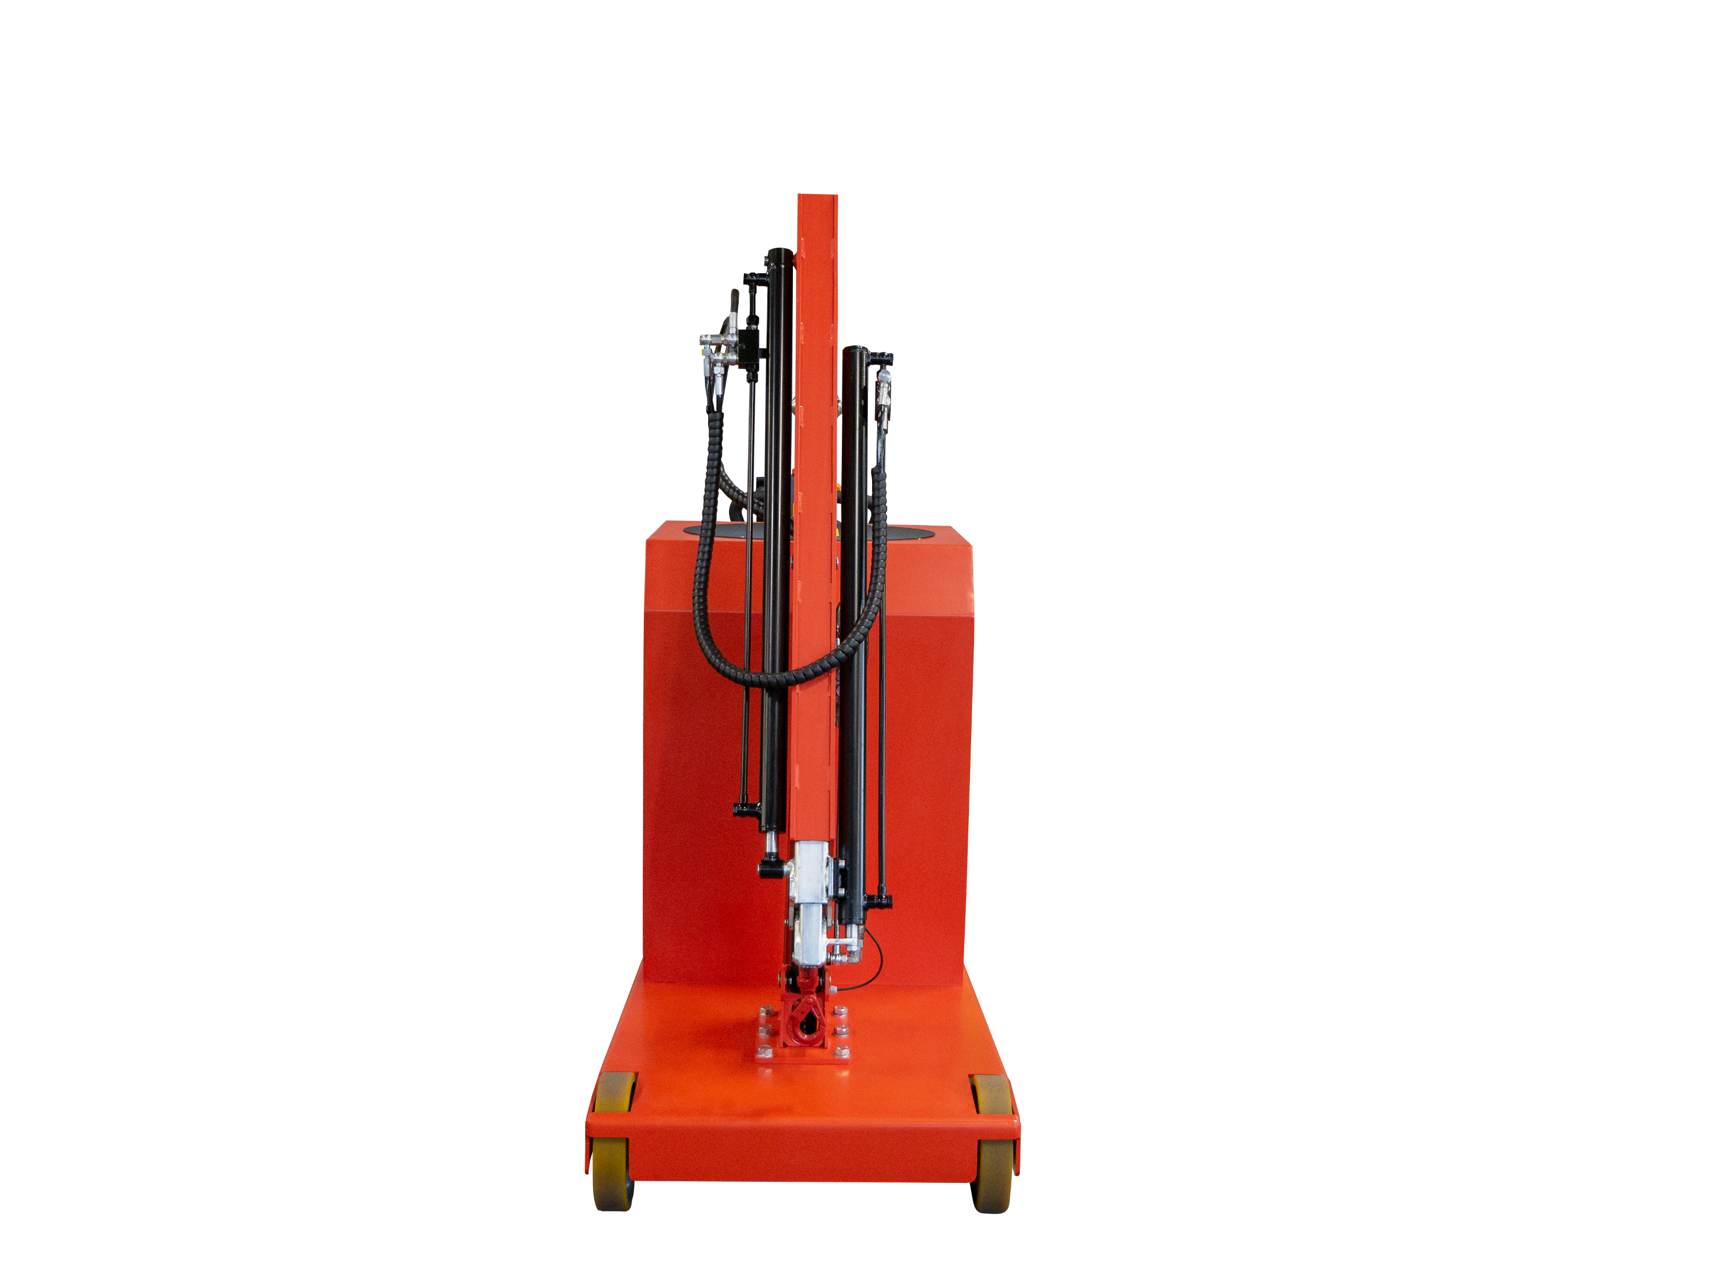
CAPACITÉ ET PORTE-À-FAUX AVEC EXTESION STANDARD
Longueur | de 400 mm à 1400 mm
Capacité | de 1000 kg à 500 kg
Cette grue est disponible en 2 versions:
Flex F1000SBL est equipée de commandes à leviers avec vitesse progressive. Les leviers activent les fonctions suivantes : levée et descente du bras ainsi que l’extension et rentrée du bras.
Flex F1000SBR est equipée d’une télécommande avec vitesse progressive. Les leviers activent les fonctions suivantes : levée et descente du bras ainsi que l’extension et rentrée du bras.
TIMOM DE GUIDAGE
Ergonomie maximale: l'opérateur peut saisir fermement le timon à deux mains en garantissant une posture correcte
Conduite en toute sécurité : l'interrupteur de sécurité du timon désactive le fonctionnement dans les positions non autorisées
Vitesse lente/rapide : deux vitesses de déplacement. Mode lent de 1,5 km/h idéal pour les espaces restreints et pour déplacer la charge en toute sécurité. Vitesse standard de 3,0 km/h pour conduire la grue sur de longues distances
Avertisseur sonore de marche: Klaxon avec condensateur axial polyester anti-bruit
Bouton anti-écrasement : bouton anti-écrasement avec inverseur automatique pour assurer la sécurité de l'opérateur à chaque manœuvre. 2 leviers: double levier à papillon pour marche arrière/avant
CHARGEUR INTÉGRÉ
Modèle à impulsions avec tension d'entrée haute fréquence monophasée 220V et tension de sortie 24V. Indicateur à microprocesseur avec relais pour bloc de levage. 3 LED qui indiquent l'état de fonctionnement. Indicateur RBC à distance pour afficher la phase de charge du chargeur de batterie.
DISPOSITIF DYMANIQUE DE LIMINATION DE CHARGE
Système de limitation de charge qui actionne un mécanisme empêchant l'extension du bras.
POWER DRIVE
Moteur de traction à courant alternatif avec freinage de récupération. Roue motrice à aimant permanent en courant continu 24V 700W; contrôleur MOSFET haute fréquence.
Flex Lifting - une marque du Groupe AxA srl
Via Morandi 21, 40060 Toscanella di Dozza (Bologna) Italy Tel +39 0542673434 email: info@flexlifting.com website: www.flexlifting.com

Slide 3
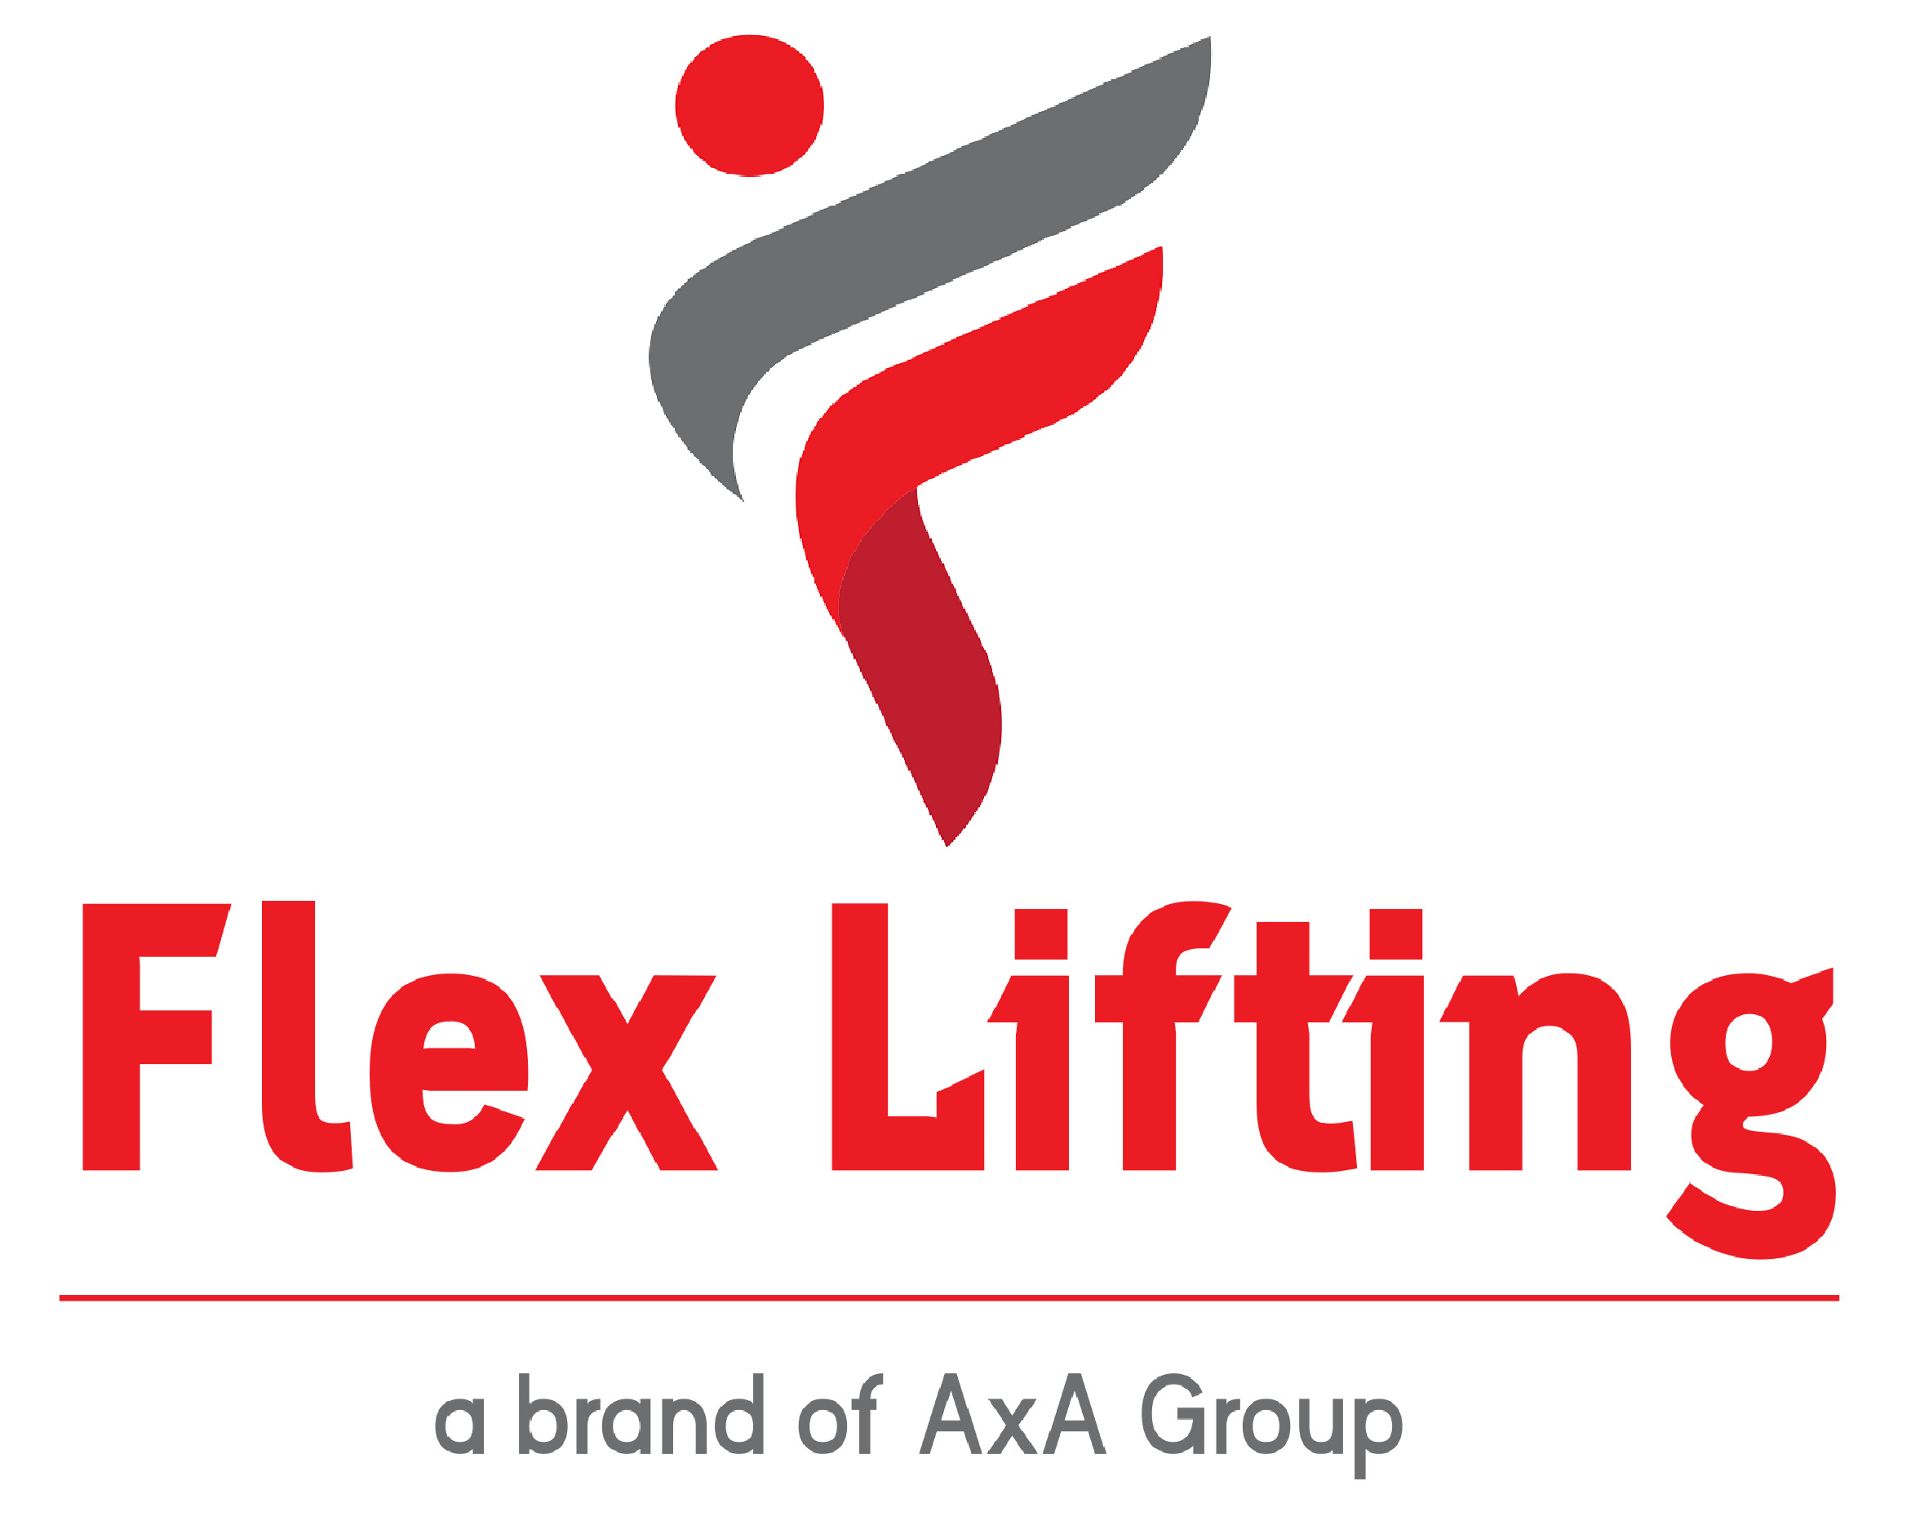
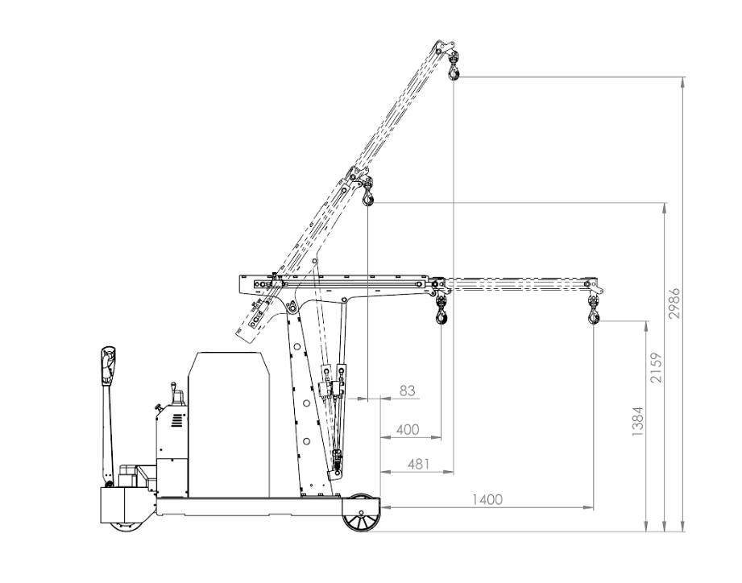
FLEX F1000SBL / FLEX F1000SBR
DIMENSIONS
Flex Lifting - une marque du Groupe AxA srl
Via Morandi 21, 40060 Toscanella di Dozza (Bologna) Italy Tel +39 0542673434 email: info@flexlifting.com website: www.flexlifting.com

Slide 4
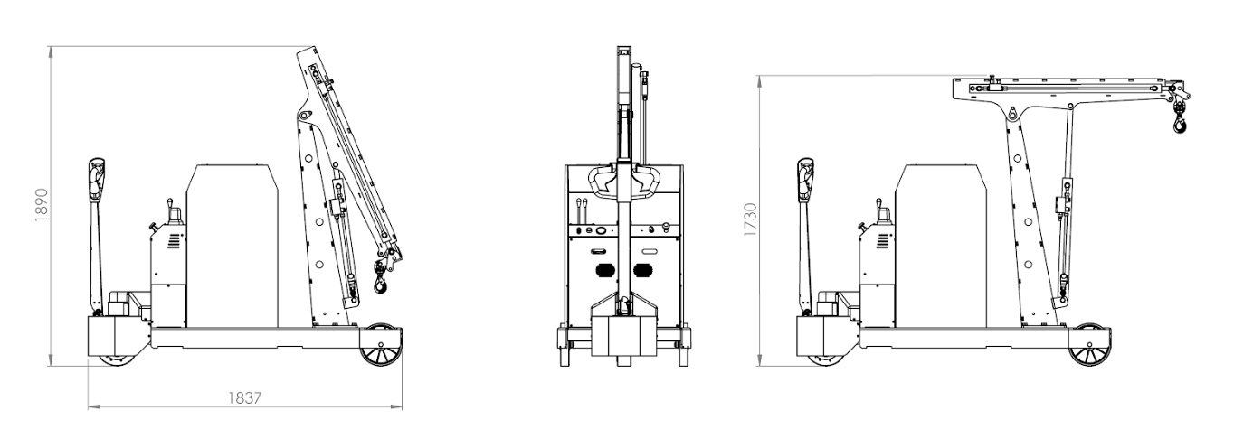
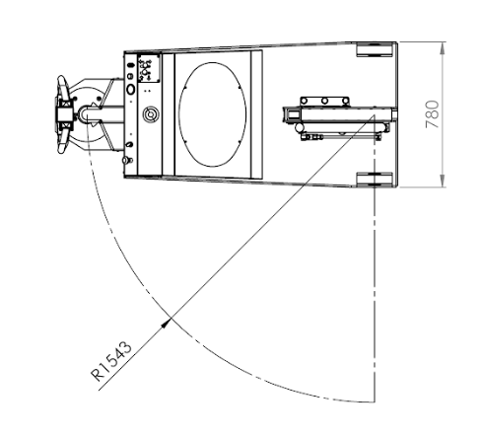
FLEX F1000SBL / FLEX F1000SBR
Flex Lifting - une marque du Groupe AxA srl
Via Morandi 21, 40060 Toscanella di Dozza (Bologna) Italy Tel +39 0542673434 email: info@flexlifting.com website: www.flexlifting.com

Slide 5
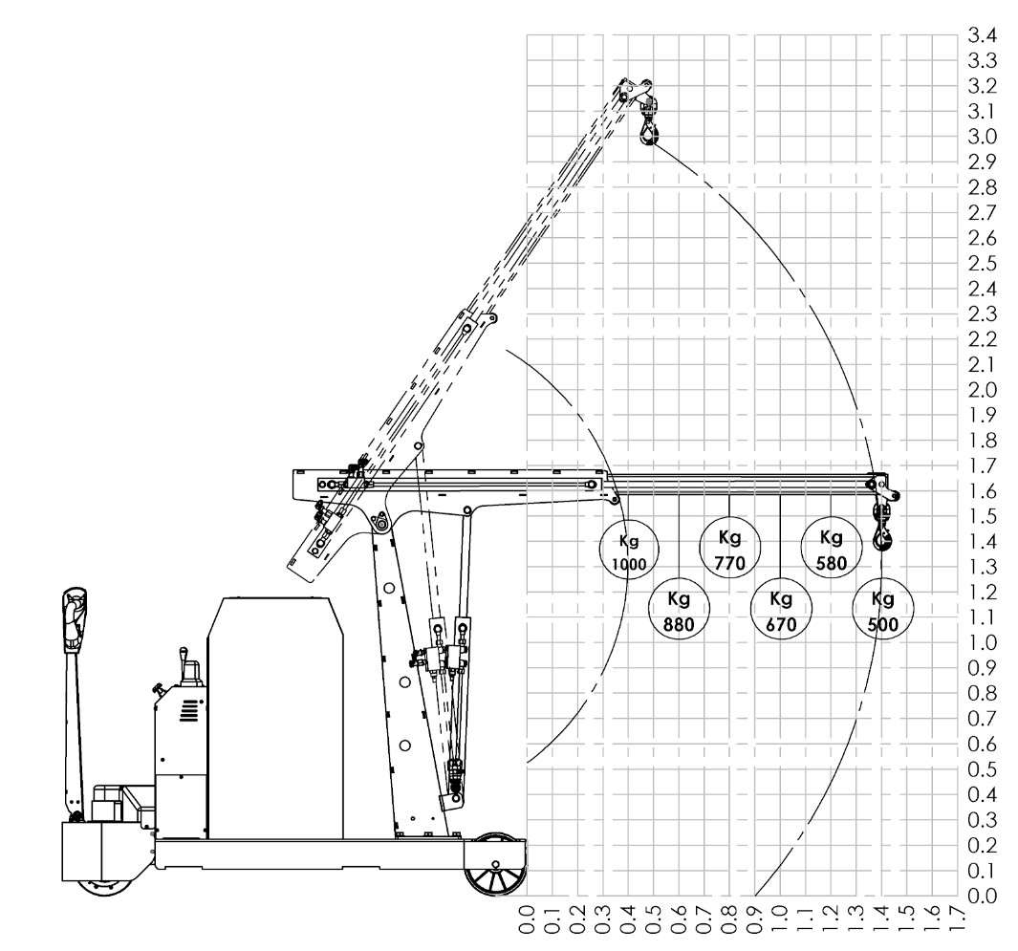
FLEX F1000SBL / FLEX F1000SBR
CAPACITÉS
Flex Lifting - une marque du Groupe AxA srl
Via Morandi 21, 40060 Toscanella di Dozza (Bologna) Italy Tel +39 0542673434 email: info@flexlifting.com website: www.flexlifting.com

